Slide 1
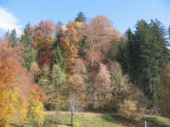
JESEN
JESEN V GOZDU
Helena Lukman

Slide 2
KATERA DREVESA RASTEJO V GOZDU?
HRAST
BUKEV
BREZA
KOSTANJ
SMREKA
MACESEN
BOR
JELKA
LISTAVCI
IGLAVCI

Slide 3
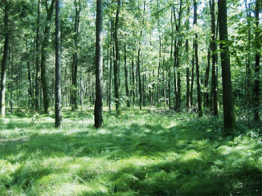
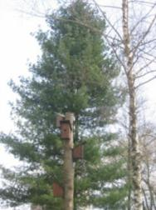
VRSTE GOZDOV
LISTNATI
IGLASTI

Slide 4
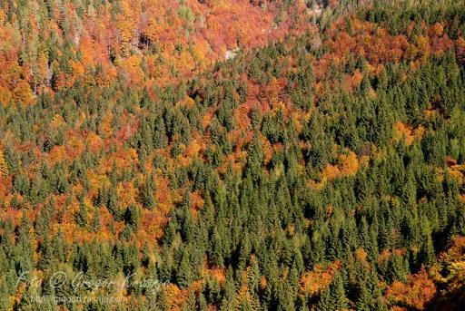
VRSTE GOZDOV
MEŠANI

Slide 5
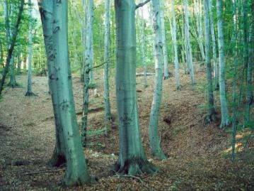
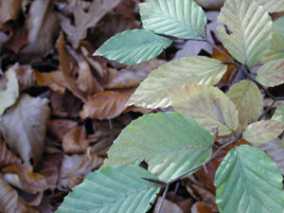
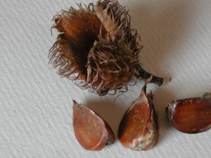
BUKEV
BUKOV GOZD
LISTI
PLOD - ŽIR
Notes:
Bukev je zelo pogosta vrsta v naših gozdovih. Razširjena je po celi Sloveniji. Zraste do 40 metrov visoko in v povprečju doseže starost do 150 let. PREPOZNAMO jo predvsem po značilnem gladkem sivem lubju in po listih, ki imajo cel in dlakav listni rob.

Slide 6
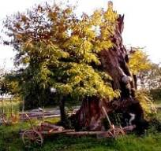
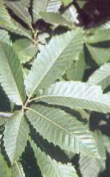
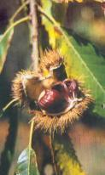
KOSTANJ
LISTI
PLOD

Slide 7
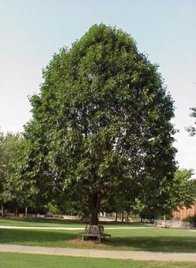
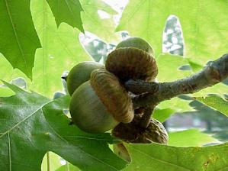
HRAST
PLOD - ŽELOD

Slide 8
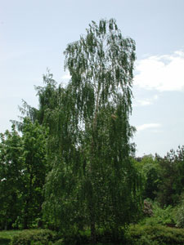
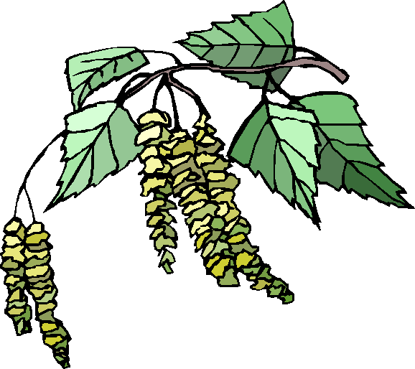

BREZA
LIST
PLOD - MAČICE

Slide 9

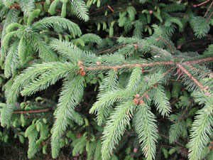
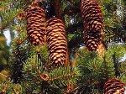
SMREKA

Slide 10
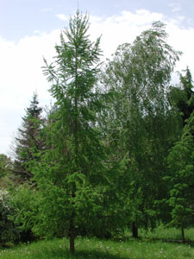
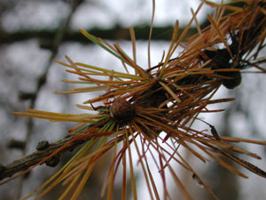
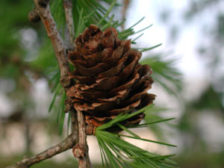
MACESEN
IGLICE
PLOD - STORŽ

Slide 11
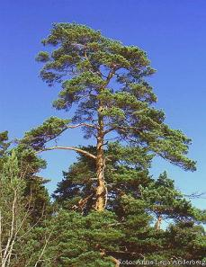
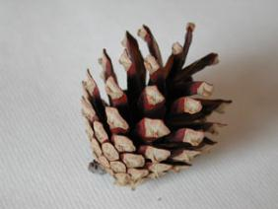
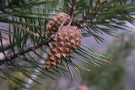
BOR
IGLICE
STORŽ

Slide 12
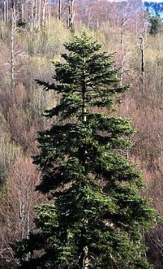

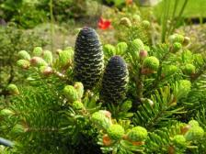
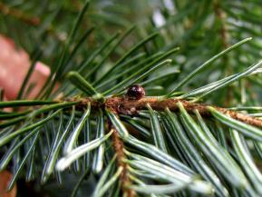
JELKA
STORŽ
IGLICE

Slide 13
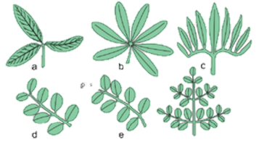
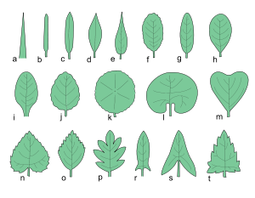
OBLIKE LISTNIH PLOSKEV
ENOSTAVNI LISTI
CELI DELJENI
SESTAVLJENI LISTI

Slide 14
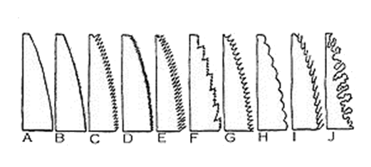
OBLIKE LISTNIH ROBOV
A=CELI,
B=RESAST,
C=GROBO NAPILJENI,
D=DROBNO NAPILJENI,
E=NAPILJENI,
F=ŠKRBINASTO NAPILJEN,
G=NAZOBČANI,
H=NAREZANI,
I=NAZOBČANI,
J=TRNATO NAZOBČANI

Slide 15

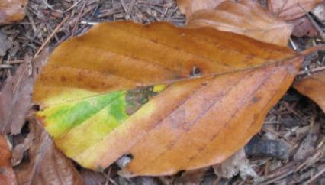

KAKŠEN JE LIST?
ENOSTAVEN LIST
SESTAVLJEN LIST

Slide 16
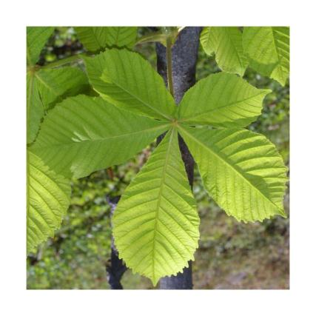
KAKŠEN JE LIST?
SESTAVLJEN LIST
ENOSTAVEN LIST

Slide 17
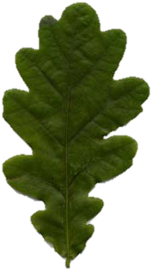
KAKŠEN JE LISTNI ROB?
DROBNO NAZOBČAN LISTNI ROB
VALOVIT LISTNI ROB
TRNAT LISTNI ROB

Slide 18
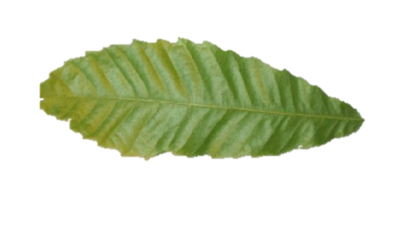
KAKŠEN JE LISTNI ROB?
VALOVIT LISTNI ROB
DROBNO NAZOBČANI LISTNI ROB
TRNAT LISTNI ROB

Slide 19
Vir:
http://www.fmf.uni-lj.si/~jaglicic/herbarij/index.html
Slike so dosegljive na spletnih straneh in last avtorjev - ustvarjalcev. Pri tej projekciji služijo le v izobraževalne namene.

